Slide 1
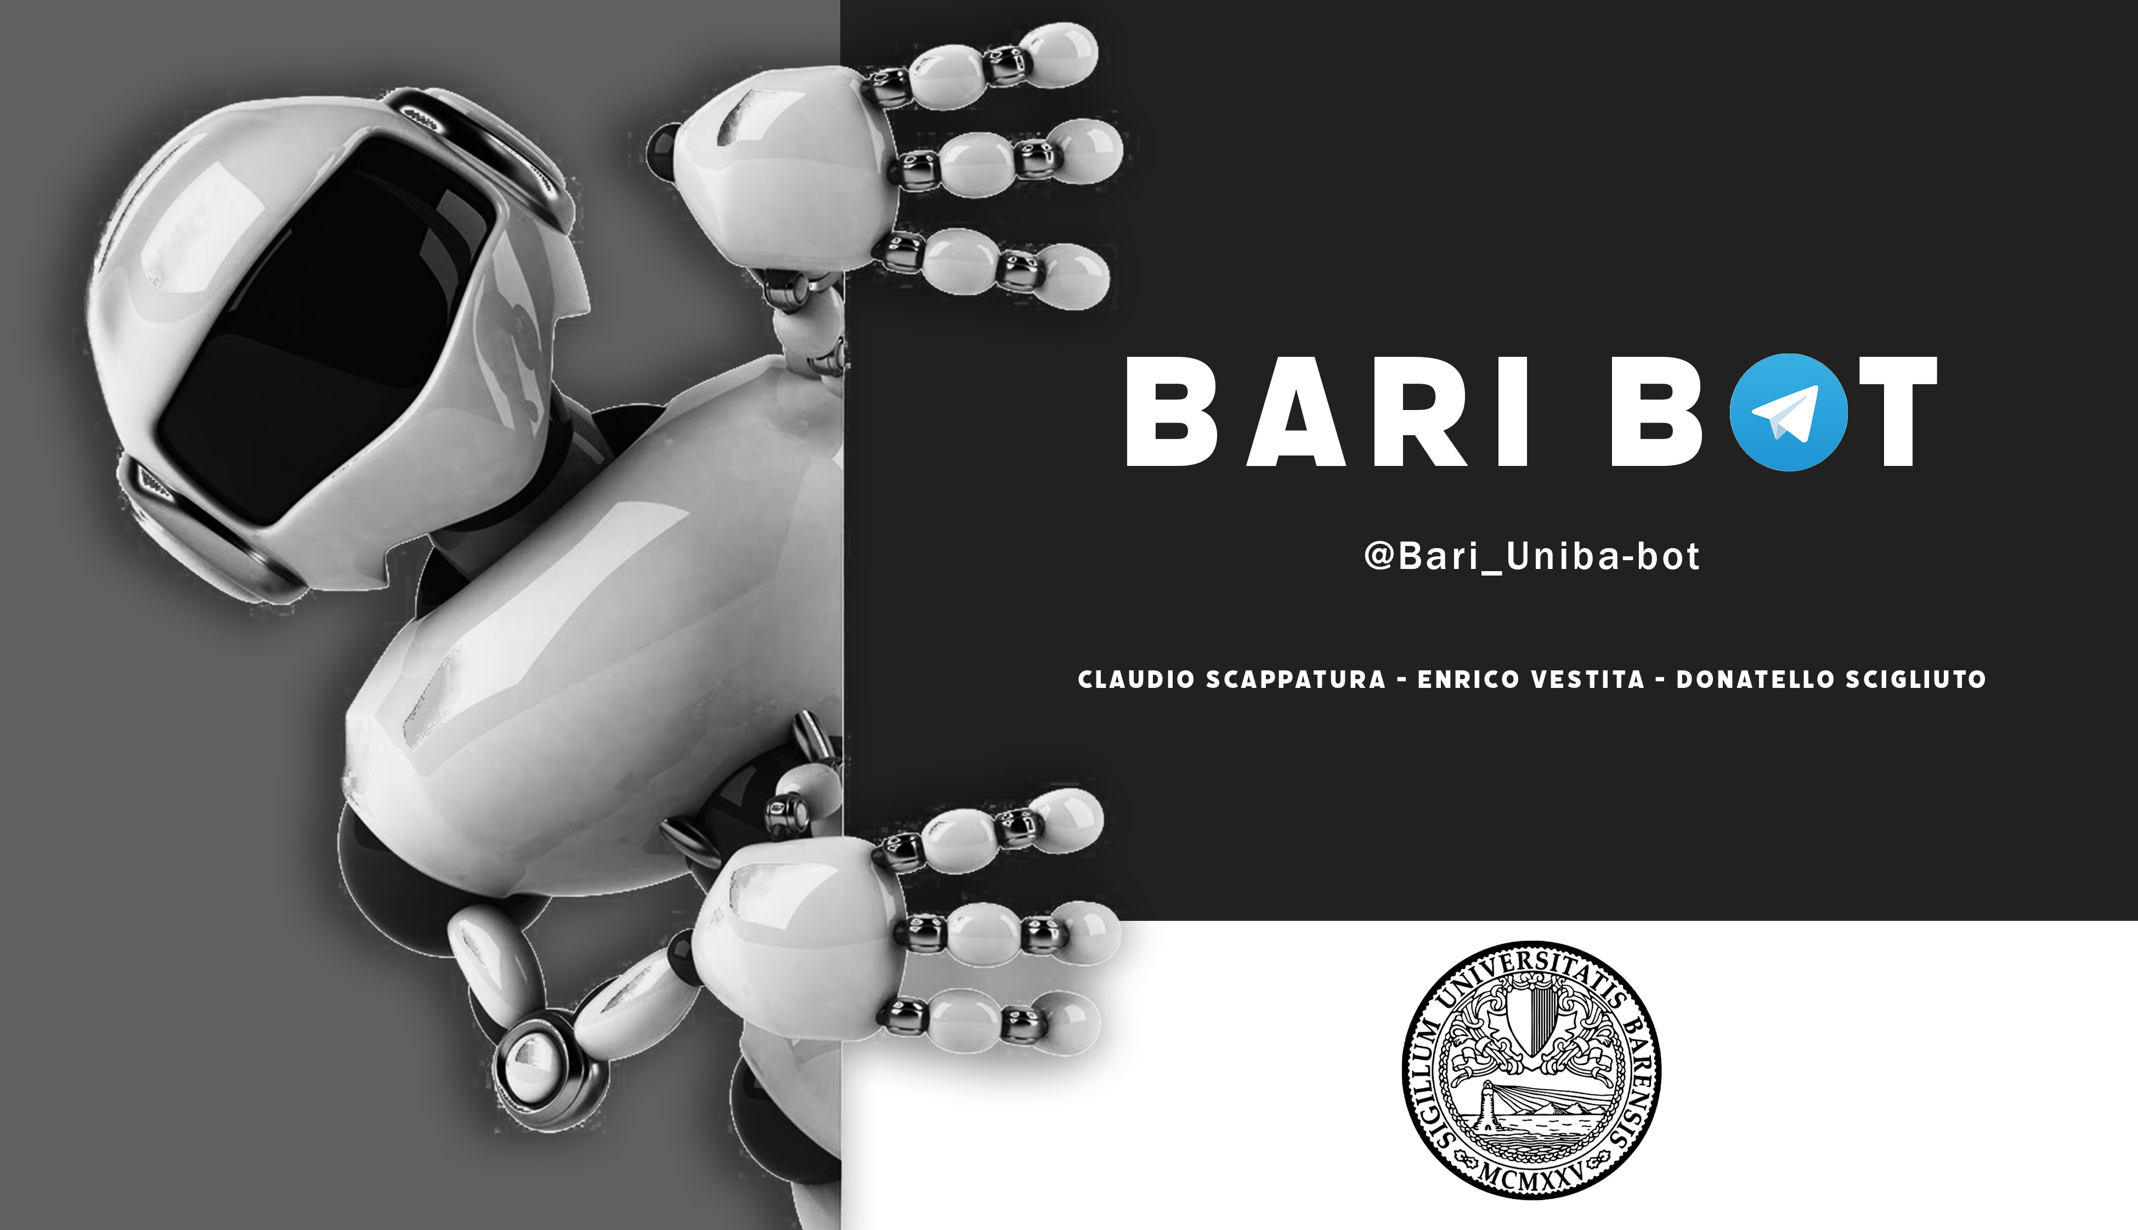

Slide 2
Quanto è facile navigare in un sito?
Ad oggi, navigare in un sito web per reperire delle informazioni può non essere facile, soprattutto quando il bacino di utenza è così ampio.
Un sito che racchiude tante informazioni potrebbe risultare spesso confusionario o di difficile utilizzo, il che rendeREBBE la navigazione dell’utente frustrante.

Slide 3
UN CHATBOT è LA SOLUZIONE!
UN CHATBOT TELEGRAM RIUSCIREBBE A SEMPLIFICARE LA VITA DELL’UTENTE AIUTANDOLO A REPERIRE LE INFORMAZIONI IN MODO FACILE, VELOCE E INTUITIVO.

Slide 4






TOOL UTILIZZATI

Slide 5
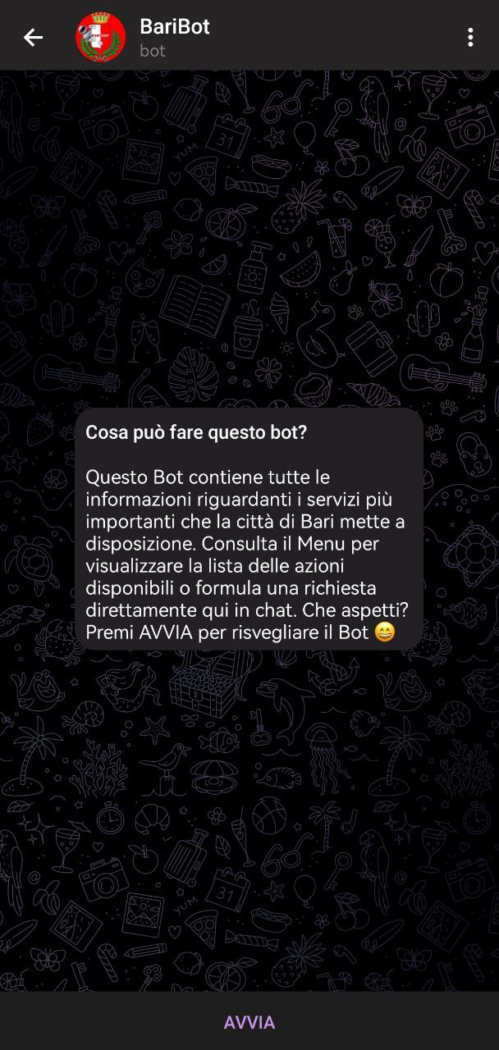
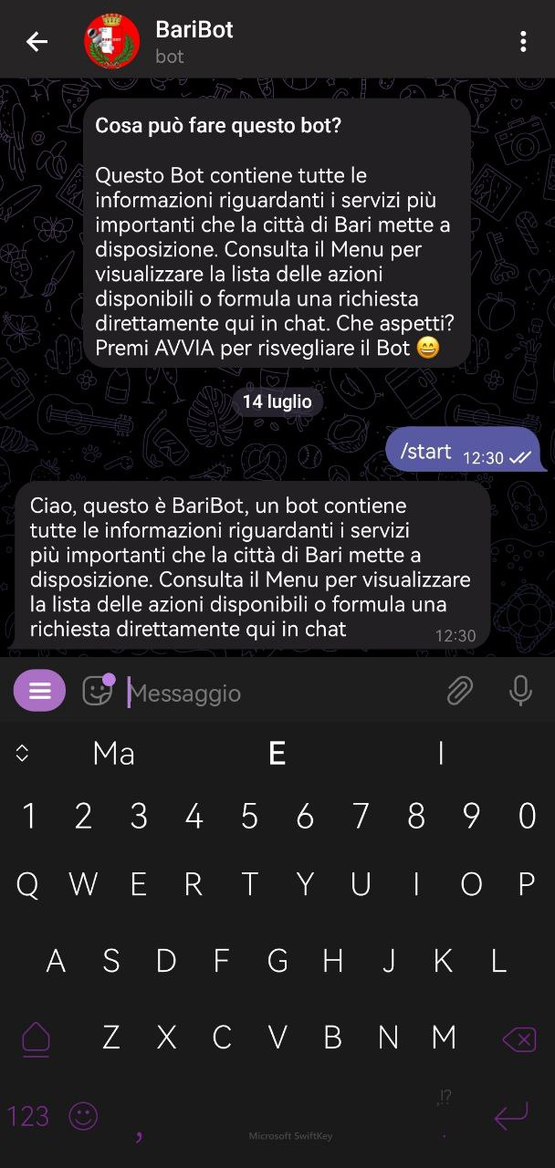
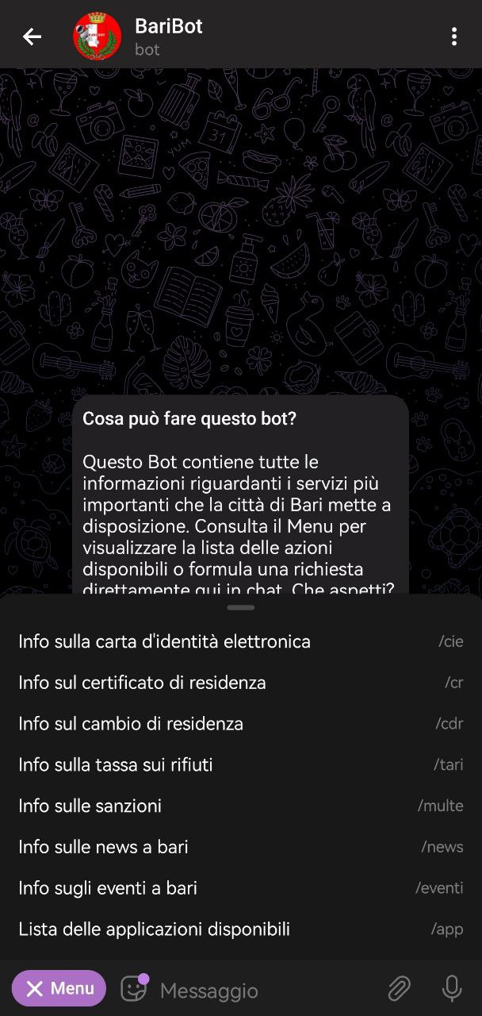
L’ASSISTENTE VIRTUALE PER IL SITO DI BARI

Slide 6
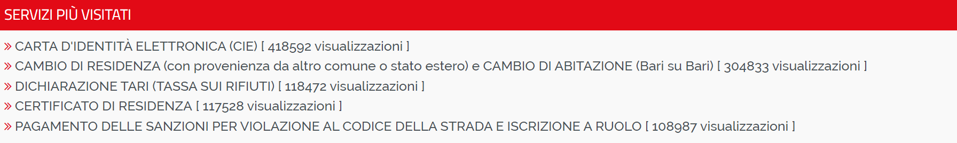
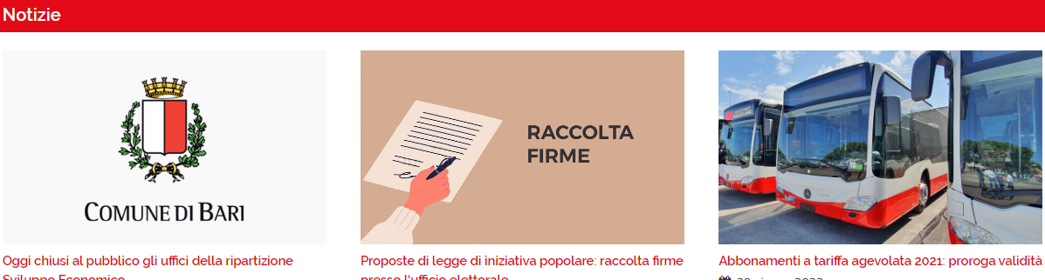
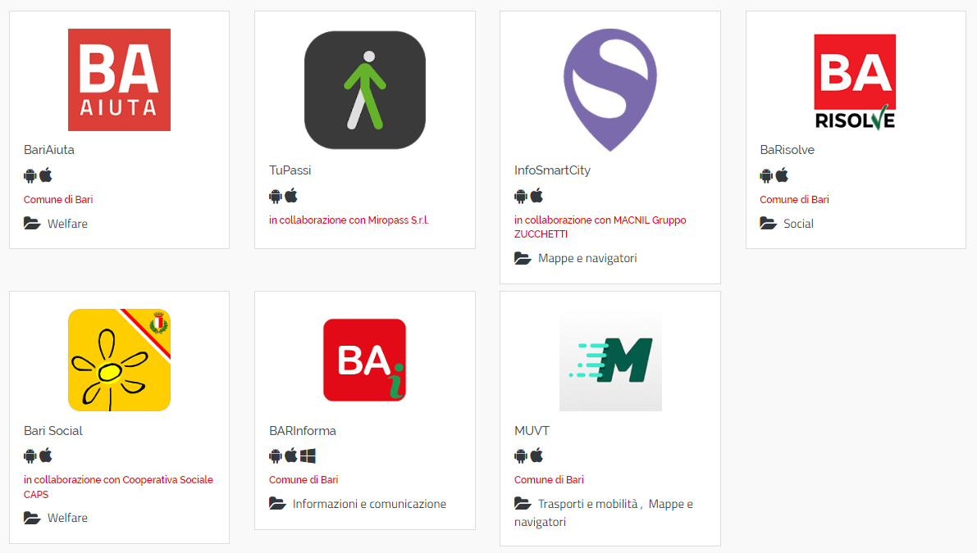
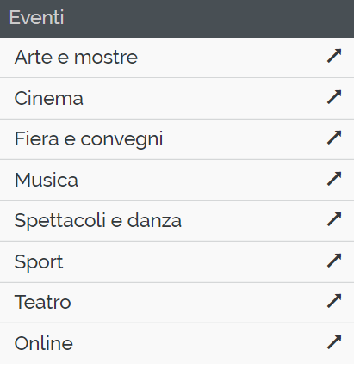
CHE SERVIZI OFFRE?
SERVIZI PIU’ VISITATI
NOTIZIE
EVENTI
APPLICAZIONI

Slide 7

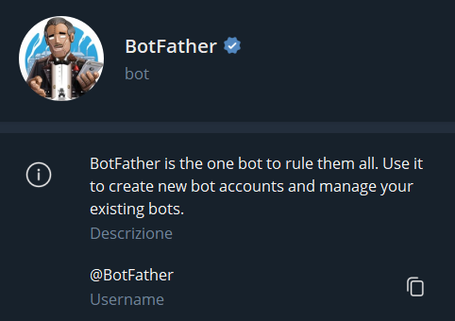
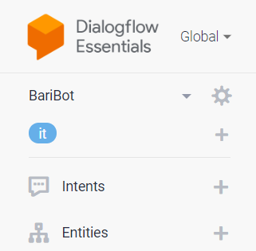
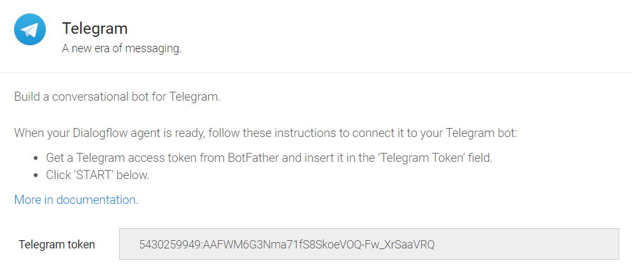
CREAZIONE BOT, AGENTE E COLLEGAMENTO
CREAZIONE BOT
CREAZIONE AGENTE
COLLEGAMENTO TOKEN

Slide 8

ADDESTRAMENTO AGENTE

Slide 9
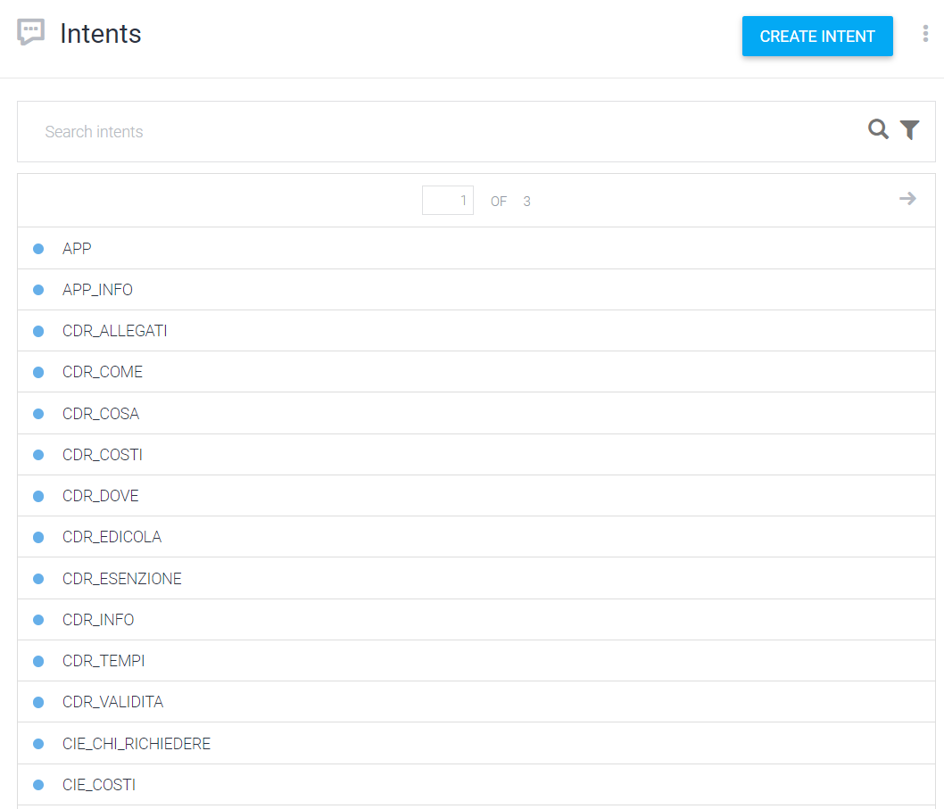
CREAZIONE INTENTS
Per addestrare l’agente sono stati creati degli Intents su Dialogflow, ovvero diversi obiettivi che l’utente vorrebbe raggiungere con la sua richiesta

Slide 10

CREAZIONE ENTITIES
Sono state create le entities, ovvero I parametri ai quali fanno riferimento gli intents

Slide 11
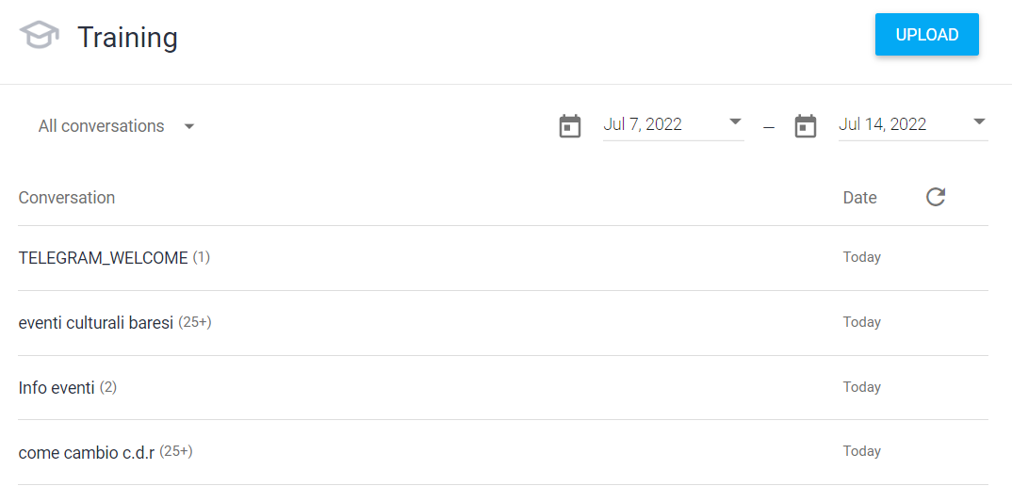
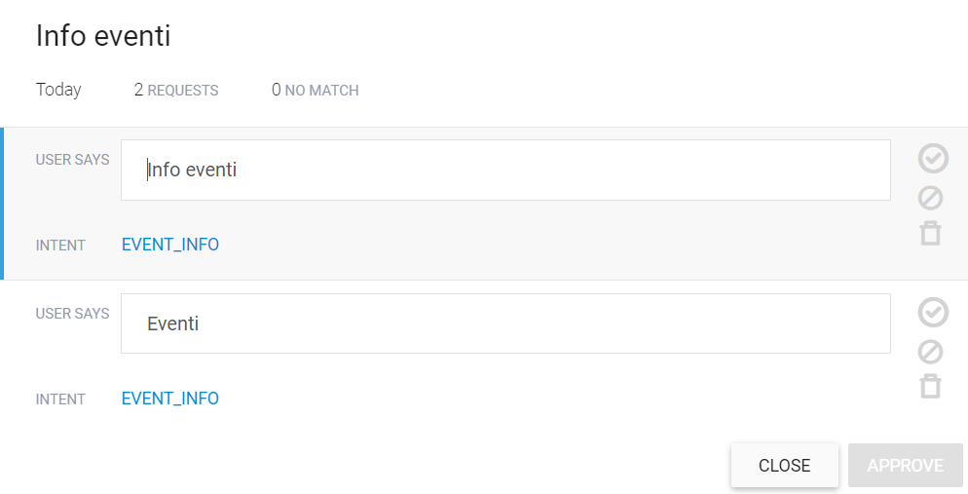
TESTING E TRAINING
E’ stata svolta una fase alternata di testing e training per «insegnare» al bot a riconoscere correttamente ancor più espressioni

Slide 12
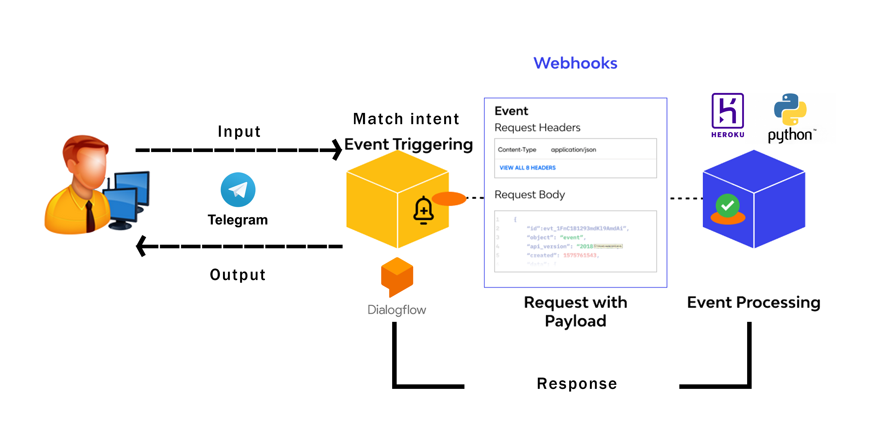
WEBHOOK
Invio del messaggio da parte dell’utente al chatbot
Dialogflow cerca una corrispondenza negli intent presenti
La corrispondenza genera un evento
Dialogflow invia una richiesta Json al server
Il server processa la richiesta e restituisce il risultato
Dialogflow trasferisce quest’ultimo all’utente

Slide 13
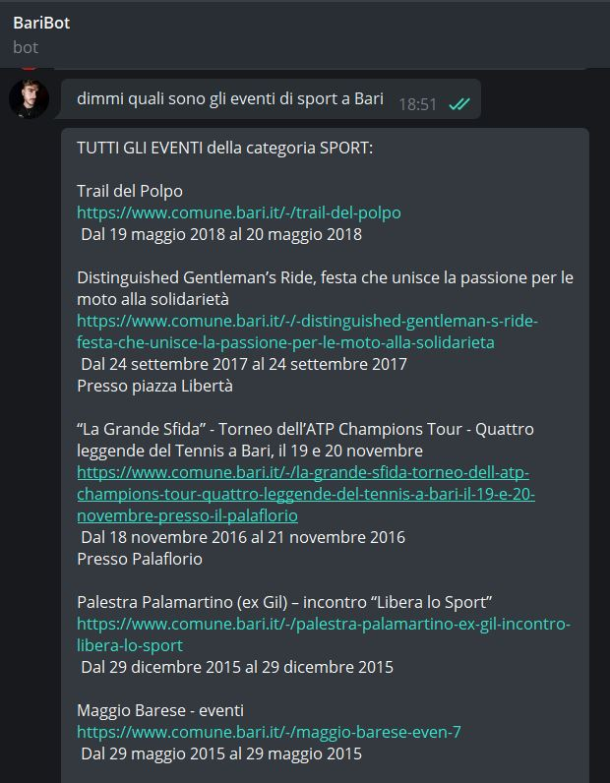
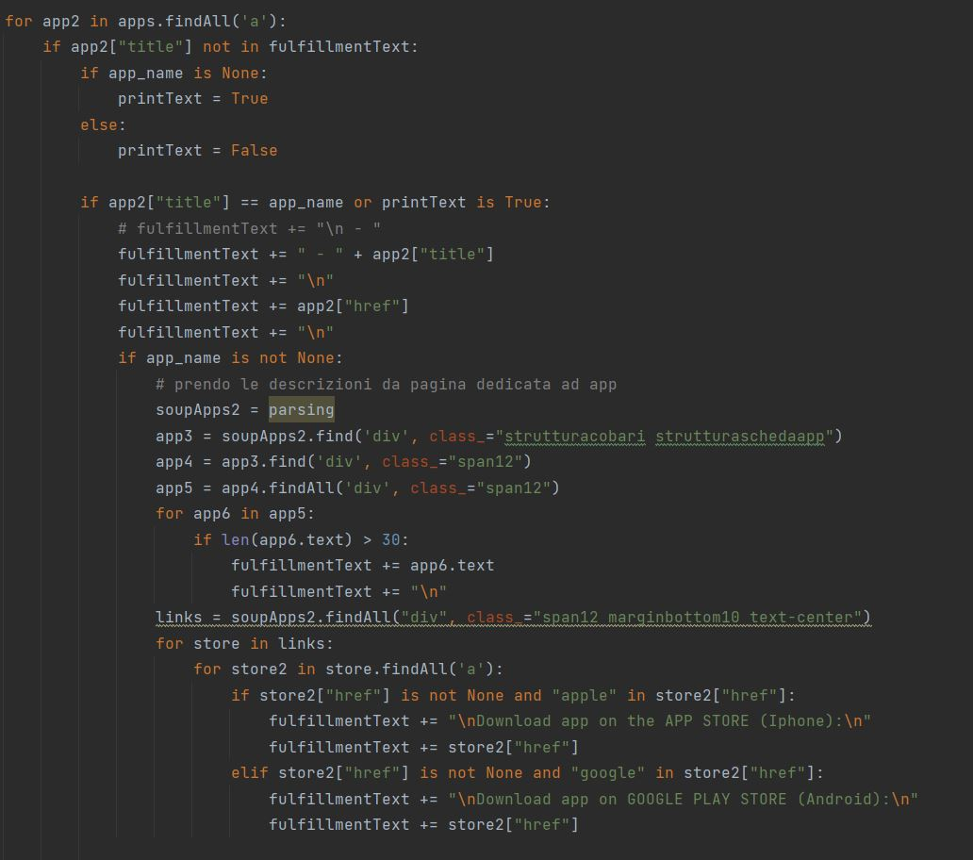
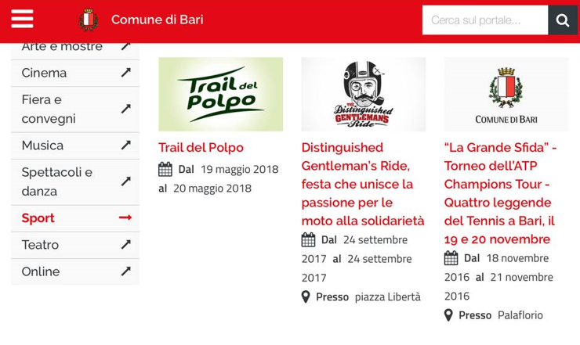
SCRAPING HTML CON BEAUTIFULSOUP

Slide 14
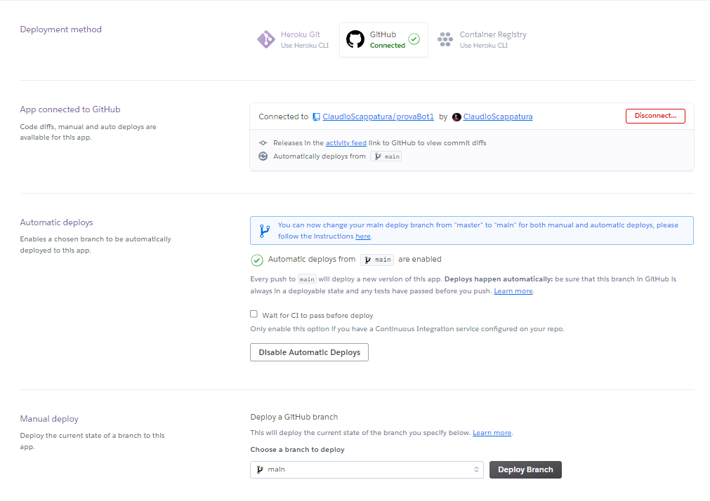
HEROKU DEPLOYMENT

Slide 15
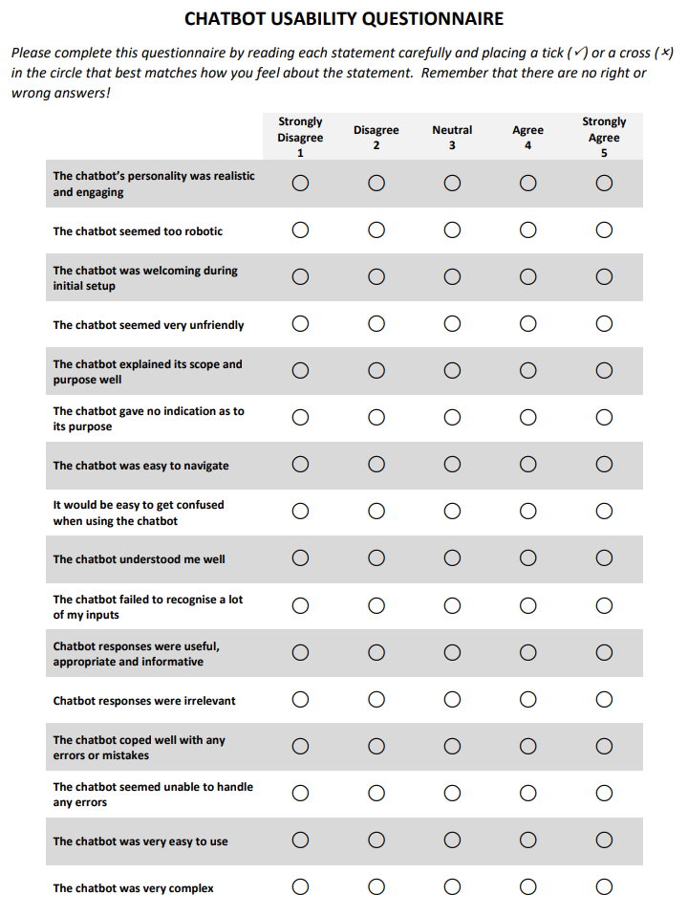
QUESTIONARIO CUQ
Task:
Trovare info sui tempi di rilascio del certificato di residenza
Trovare info su quanto costa richiedere la CIE
Trovare il link del download dell’applicazione MUVT
Trovare il link del portale per pagare una multa
Trovare il numero di telefono dello sportello per pagare una multa

Slide 16
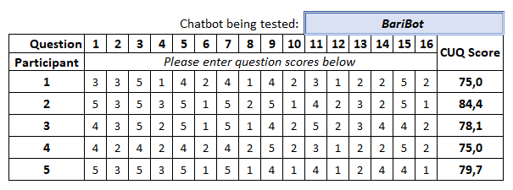
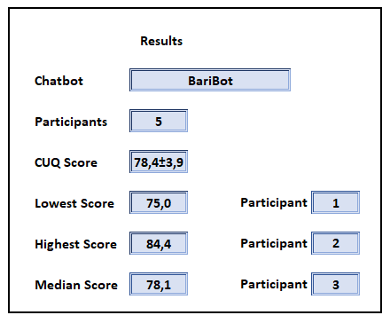
RISULTATI CUQ
Da quanto emerso, il punto critico da migliorare del chatbot sarebbe la sua natura troppo robotica e le sue risposte poco simili al parlato dell’essere umano

Slide 17

GRAZIE PER L’ATTENZIONE

